Slide 1
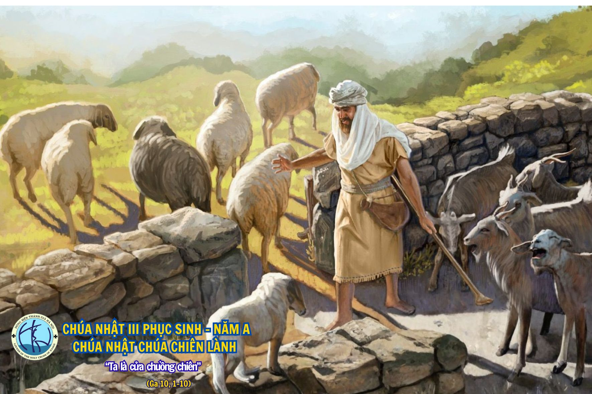

Slide 2
CHÚA LÀ MỤC TỬ

Slide 3

1. Chúa là Mục Tử, Người dẫn lối chỉ đường cho con đi. Đi trong tay Chúa nào con thiếu chi con sợ chi?

Slide 4
1. Cỏ tươi rợn đồng xanh con no thỏa không bao giờ thiếu nữa. Suối nước trường sinh nghỉ uống no đầy.

Slide 5
ĐK. Chúa Chiên nhân từ, Người dẫn con tới đồng nội. Này suối nước mát bóng, con tới uống thảnh thơi.

Slide 6
ĐK. Chúa ơi sướng vui trong tay Chúa, Người dẫn con đi. Đi giữa suối mát, cỏ xanh con thiếu gì.

Slide 7
2. Chúa là Mục Tử, Người dẫn dắt con lần theo chính lối. Cho con đi tới vì Danh Chúa con không lạc vương.

Slide 8
2. Tối tăm con sợ chi, vì có Chúa với con cùng tiến bước. Cánh tay Người đưa, gậy Người dẫn yên lòng.

Slide 9
ĐK. Chúa Chiên nhân từ, Người dẫn con tới đồng nội. Này suối nước mát bóng, con tới uống thảnh thơi.

Slide 10
ĐK. Chúa ơi sướng vui trong tay Chúa, Người dẫn con đi. Đi giữa suối mát, cỏ xanh con thiếu gì.

Slide 11
3. Chúa là mục tử, Người dọn bữa kê bàn cho con dân. Dầu Người tràn lan và chén ái ân Người đầy chan.

Slide 12
3. Chúa ban cho đời con qua năm tháng hưởng dư đầy phúc đức. Chúa ở cùng con, con cùng Chúa muôn đời.

Slide 13
ĐK. Chúa Chiên nhân từ, Người dẫn con tới đồng nội. Này suối nước mát bóng, con tới uống thảnh thơi.

Slide 14
ĐK. Chúa ơi sướng vui trong tay Chúa, Người dẫn con đi. Đi giữa suối mát, cỏ xanh con thiếu gì.

Slide 16
ĐÁP CA

Slide 17
Chúa chăn nuôi tôi nên đời tôi chẳng thiếu thốn chi. Chúa ở cùng tôi thì đời tôi đâu còn sợ gì.

Slide 19
ALLELUIA

Slide 20
Chúa phán rằng: “Ta là mục tử tốt lành, Ta biết các chiên Ta, và này đây các chiên Ta biết Ta”.

Slide 22
LỄ DÂNG PHỤC SINH

Slide 23
ĐK. Con kính dâng lên bàn thờ này rượu bánh vẹn tuyền tinh nguyên. Con kính dâng lên Thiên Tòa đây lễ vật tạ ơn chúc tụng.

Slide 24
ĐK. Mừng Con Chúa đã sống lại ra khỏi mồ rạng ngời vinh quang. Xin kính dâng lên Chúa Cha trong Chúa Thánh Thần ngàn câu hát mừng.

Slide 25
1. Từ trong cõi chết thẳm sâu, đắm chìm toàn cõi trần gian. Bừng lên ánh rạng chiếu, ánh sáng của Đấng Phục Sinh.

Slide 26
1. Chúa chết cho nhân loại và đã sống lại khải hoàn. Nào đoàn dân thánh Chúa vang hòa lên muôn khúc ca.

Slide 27
ĐK. Con kính dâng lên bàn thờ này rượu bánh vẹn tuyền tinh nguyên. Con kính dâng lên Thiên Tòa đây lễ vật tạ ơn chúc tụng.

Slide 28
ĐK. Mừng Con Chúa đã sống lại ra khỏi mồ rạng ngời vinh quang. Xin kính dâng lên Chúa Cha trong Chúa Thánh Thần ngàn câu hát mừng.

Slide 29
2. Đoàn con dâng Chúa lễ dâng kính mừng ngày Chúa phục sinh. Cùng hân hoan hiệp nhất với Giáo hội Chúa lập nên.

Slide 30
2. Hát ca vang muôn lời cảm mến thánh ân tuyệt vời. Bàn tiệc Chiên Thiên Chúa sẵn sàng cho ai ước mong.

Slide 31
ĐK. Con kính dâng lên bàn thờ này rượu bánh vẹn tuyền tinh nguyên. Con kính dâng lên Thiên Tòa đây lễ vật tạ ơn chúc tụng.

Slide 32
ĐK. Mừng Con Chúa đã sống lại ra khỏi mồ rạng ngời vinh quang. Xin kính dâng lên Chúa Cha trong Chúa Thánh Thần ngàn câu hát mừng.

Slide 33
3. Mừng vui trong Chúa người ơi, sáng ngời rạng chiếu màn đêm. Giờ vượt qua của Chúa đã đổ tràn ơn giải thoát.

Slide 34
3. Lễ hân hoan muôn đời mà Chúa khấng ban mai ngày, giờ này ta nếm trước vinh dự trên cõi trường sinh.

Slide 35
ĐK. Con kính dâng lên bàn thờ này rượu bánh vẹn tuyền tinh nguyên. Con kính dâng lên Thiên Tòa đây lễ vật tạ ơn chúc tụng.

Slide 36
ĐK. Mừng Con Chúa đã sống lại ra khỏi mồ rạng ngời vinh quang. Xin kính dâng lên Chúa Cha trong Chúa Thánh Thần ngàn câu hát mừng.

Slide 37
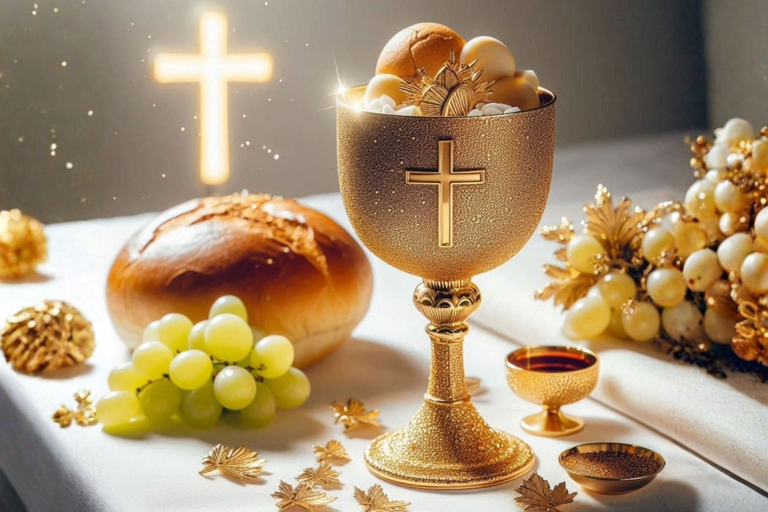

Slide 38
MỤC TỬ NHÂN LÀNH
(NGUYỄN DUY)

Slide 39
ĐK. Ta là cửa chuồng chiên ai qua Ta mà vào thì sẽ được cứu rỗi

Slide 40
1. Con tin Ngài là mục tử nhân lành. Ngài đến cho con luôn được sống, được sống dồi dào

Slide 41
ĐK. Ta là cửa chuồng chiên ai qua Ta mà vào thì sẽ được cứu rỗi

Slide 42
2. Con tin Ngài là mục tử nhân lành. Ngài dẫn đưa con trên đường ngay nẻo chính bình an

Slide 43
ĐK. Ta là cửa chuồng chiên ai qua Ta mà vào thì sẽ được cứu rỗi

Slide 44
3. Con tin Ngài là mục tử nhân lành. Ngài dẫn con băng qua hiểm nguy thử thách trần gian

Slide 45
ĐK. Ta là cửa chuồng chiên ai qua Ta mà vào thì sẽ được cứu rỗi

Slide 46
4. Con tin Ngài là mục tử nhân lành. Ngài muốn con vâng nghe Lời Chúa để sống vì Ngài

Slide 47
ĐK. Ta là cửa chuồng chiên ai qua Ta mà vào thì sẽ được cứu rỗi

Slide 49
BÀI CA NGƯỜI MỤC TỬ
( ÂN ĐỨC )

Slide 50
1. Người mục tử nhân lành, dám hiến cuộc đời vì thương mến đoàn chiên. Người tận tình chăn dắt đưa chiên tới nguồn nước trong lành, tới trên đồng cỏ xanh. Người mục tử nhân lành, khiêm nhu dịu dàng và chan chứa bình an. Người giàu lòng thương xót, âu yếm như mẹ hiền dưỡng nuôi những con dại bé thơ.

Slide 51
ĐK. Ôi Chúa Giê-su, Mục tử nhân lành, đã hiến thân mình để cứu nhân loại. Yêu thương trọn tình yêu thương, hy sinh trọn vẹn hy sinh cho đoàn con được sống được sống dồi dào trong nguồn ơn thánh sáng tươi diệu huyền.

Slide 52
2. Người mục tử nhân lành, khôn ngoan tuyệt vời Người đi trước đoàn chiên. Trên đường ngay nẻo chính, đưa chiên qua lũng tối u sầu,qua muôn đèo núi cao. Người mục tử nhân lành, dám thí mạng mình vì thương mến đoàn chiên. Không ngại chi nguy khó, đưa dẫn chiên xa miền sói hoang, tới chân trời hỉ hoan.

Slide 53
ĐK. Ôi Chúa Giê-su, Mục tử nhân lành, đã hiến thân mình để cứu nhân loại. Yêu thương trọn tình yêu thương, hy sinh trọn vẹn hy sinh cho đoàn con được sống được sống dồi dào trong nguồn ơn thánh sáng tươi diệu huyền.

Slide 54
3. Người mục tử nhân lành, khoan dung dịu dàng lòng thanh thoát bình and. Tất cả cho Thiên Chúa,noi gương Đấng Mục Tử nhân lành luôn thi hành ý Cha. Người mục tử nhân lành, sống chết một đời vì thương mến đoàn chiên. Kiên trì không lay chuyển, tin tưởng không thất vọng, khổ đau không bao giờ thở than.

Slide 55
ĐK. Ôi Chúa Giê-su, Mục tử nhân lành, đã hiến thân mình để cứu nhân loại. Yêu thương trọn tình yêu thương, hy sinh trọn vẹn hy sinh cho đoàn con được sống được sống dồi dào trong nguồn ơn thánh sáng tươi diệu huyền.

Slide 57
NỮ VƯƠNG THIÊN ĐÀNG

Slide 58
.
Lạy Nữ Vương thiêng đàng hãy vui mừng. Alleluia.
Vì Đức Mẹ đã đáng cưu mang trong lòng. Alleluia.
Người đã sống lại thật như lời đã phán hứa. Alleluia.

Slide 59
.
Xin cầu cùng Chúa cho chúng con. Alleluia.
Lạy Thánh Nữ đồng trinh Ma-ri-a hãy hỉ hoan vui mừng. Alleluia.
Vì Chúa đã sống lại thật, vì Chúa đã sống lại thật.
Alleluia. Alleluia. Alleluia.

